Slide 1
PEMROGRAMAN BERORIENTASI OBJEK PEMESAN TIKET BIOSKOP https://github.com/Uswatun359/Pemesanan-Tiket-Bioskop
Nama : Uswatun Hasanah
NIM : 2100018359
Kelas : G
TA-PBO2022-06-Unggah File Presentasi

Slide 2
Table of contents
01.
02.
03.
04.
Deskripsi Aplikasi
Fitur-fitur Aplikasi
Alur Kerja
Diagram Class & Rancangan Antarmuka
05.
Coding di IDE &
tampilan luaran program
06.
Tampilan unggahan
halaman projek Github
TA-PBO2022-06-Unggah File Presentasi

Slide 3
01. Deskripsi Aplikasi
TA-PBO2022-06-Unggah File Presentasi

Slide 4
Deskripsi Aplikasi
Penjualan tiket bioskop ada yang masih menggunakan cara manual dan juga secara online. Untuk pembelian tiket bioskop secara manual, penonton yang ingin mendapatkan tiket harus datang dan mengantri secara langsung ke bioskop selama beberapa waktu dan bahkan memiliki resiko kehabisan tiket jika sedang ramai pengunjung. Sedangkan, jika pembelian tiket bioskop secara online maka pembeli hanya perlu menggunakan handphone dan membuka website atau situs dari bioskop tersebut untuk melakukan pemesanan.
Pada aplikasi ini, saya membuat aplikasi pemrograman yaitu PEMESANAN TIKET BIOSKOP secara manual, maka dari itu pembeli diharuskan datang langsung ke bioskop untuk melakukan pemesanan. Di program ini, kita dapat melihat jadwal film yang tersedia dan ingin ditonton, memlih waktu atau jam dari film tersebut, lalu memilih tempat duduk sesuai selera, kemudian jumlah tiket yang ingin dipesan. Untuk awal program, pembeli di haruskan mengisi nama lalu memiih judul film, waktu, duduk, dan jumlah tiket yang ingin dipesan.
TA-PBO2022-06-Unggah File Presentasi

Slide 5
02.
Fitur-fitur Aplikas
TA-PBO2022-06-Unggah File Presentasi

Slide 6
Fitur-fitur Aplikasi
Daftar Film
Pemilihan Waktu
Jumlah Tiket
Pemilihan Tempat Duduk
TA-PBO2022-06-Unggah File Presentasi

Slide 7
03. Alur Kerja
TA-PBO2022-06-Unggah File Presentasi

Slide 8
Alur Kerja
User diminta memasukkan nama. Lalu program menampilkan menu utama yang berisi film yang sedang tayang dan
User diminta untuk memilih. User juga diminta untuk memilih waktu atau jam tayang dari film tersebut, serta
Memasukkan jumlah tiket yang ingin dipesan, dan mimilh tempat duduk. Jika sudah, maka akan keluar total biaya yang harus dibayarkan.
TA-PBO2022-06-Unggah File Presentasi

Slide 9
04. Diagram Class & Rancangan Antarmuka
TA-PBO2022-06-Unggah File Presentasi

Slide 10
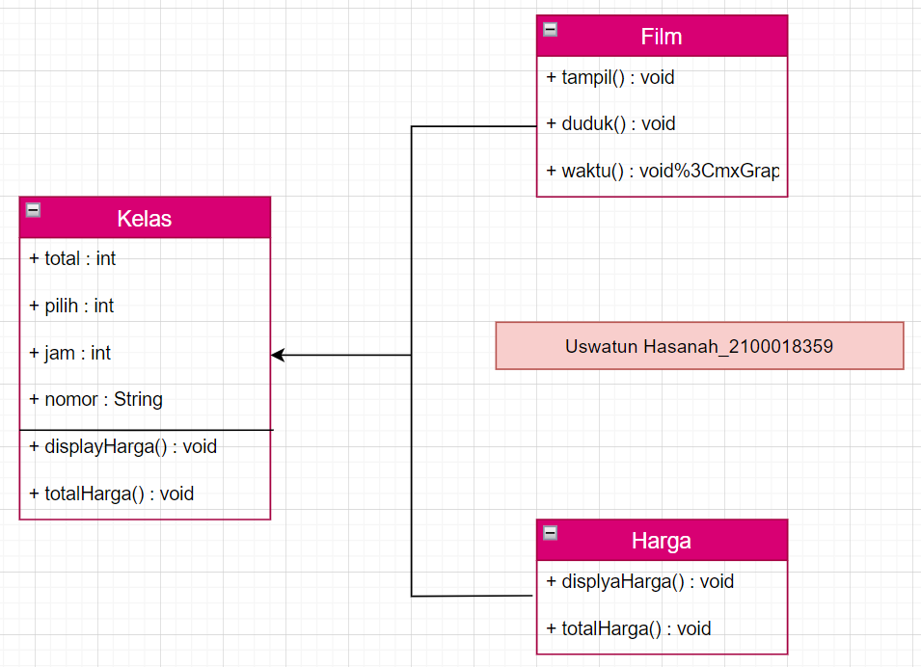
Diagram Class
TA-PBO2022-06-Unggah File Presentasi

Slide 11
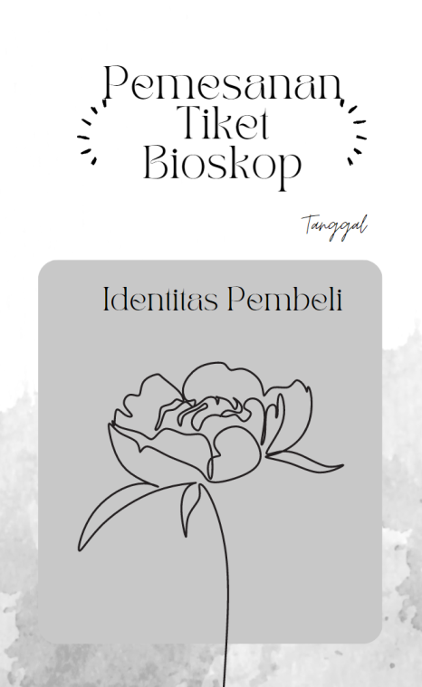
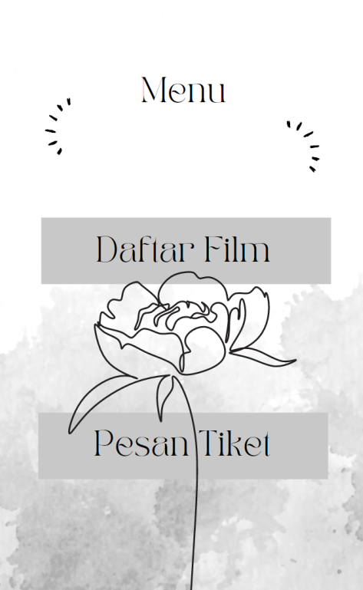
Rancangan Antarmuka
Layout Screen
Layout Menu Utama
TA-PBO2022-06-Unggah File Presentasi

Slide 12

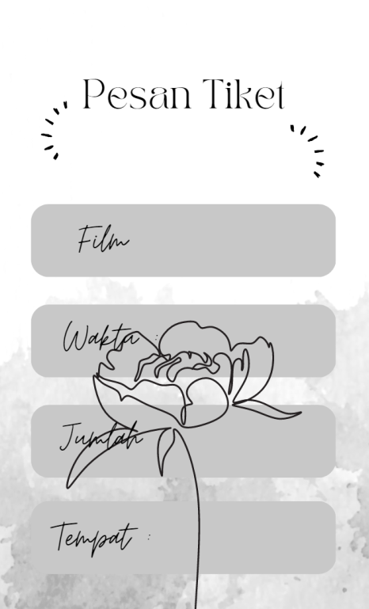
Rancangan Antarmuka
Layout Menu Daftar Film
Layout Menu Pesan Tiket
TA-PBO2022-06-Unggah File Presentasi

Slide 13
05. Coding di IDE & tampilan luaran program
TA-PBO2022-06-Unggah File Presentasi

Slide 14
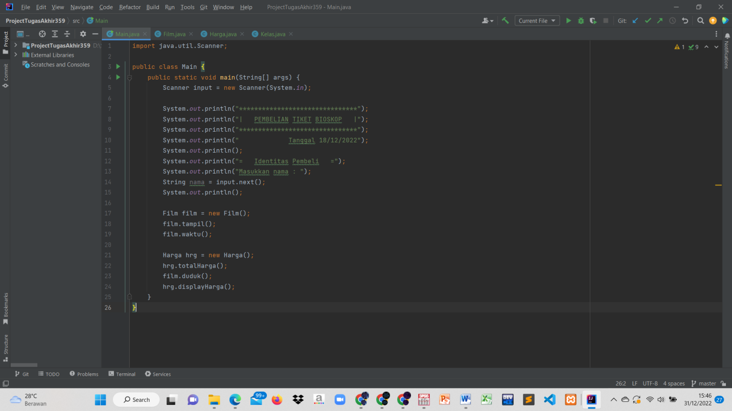
Coding di IDE
Main
TA-PBO2022-06-Unggah File Presentasi

Slide 15
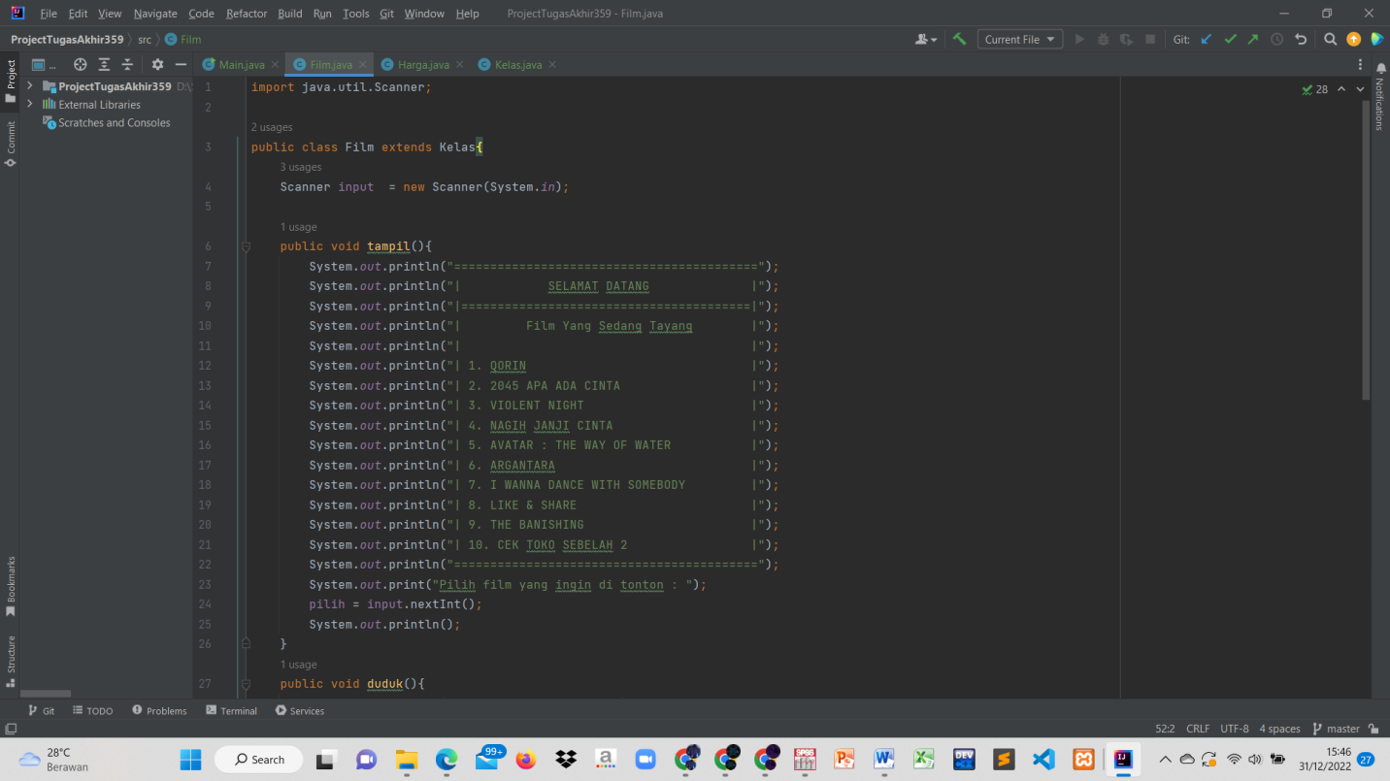
Film
TA-PBO2022-06-Unggah File Presentasi

Slide 16
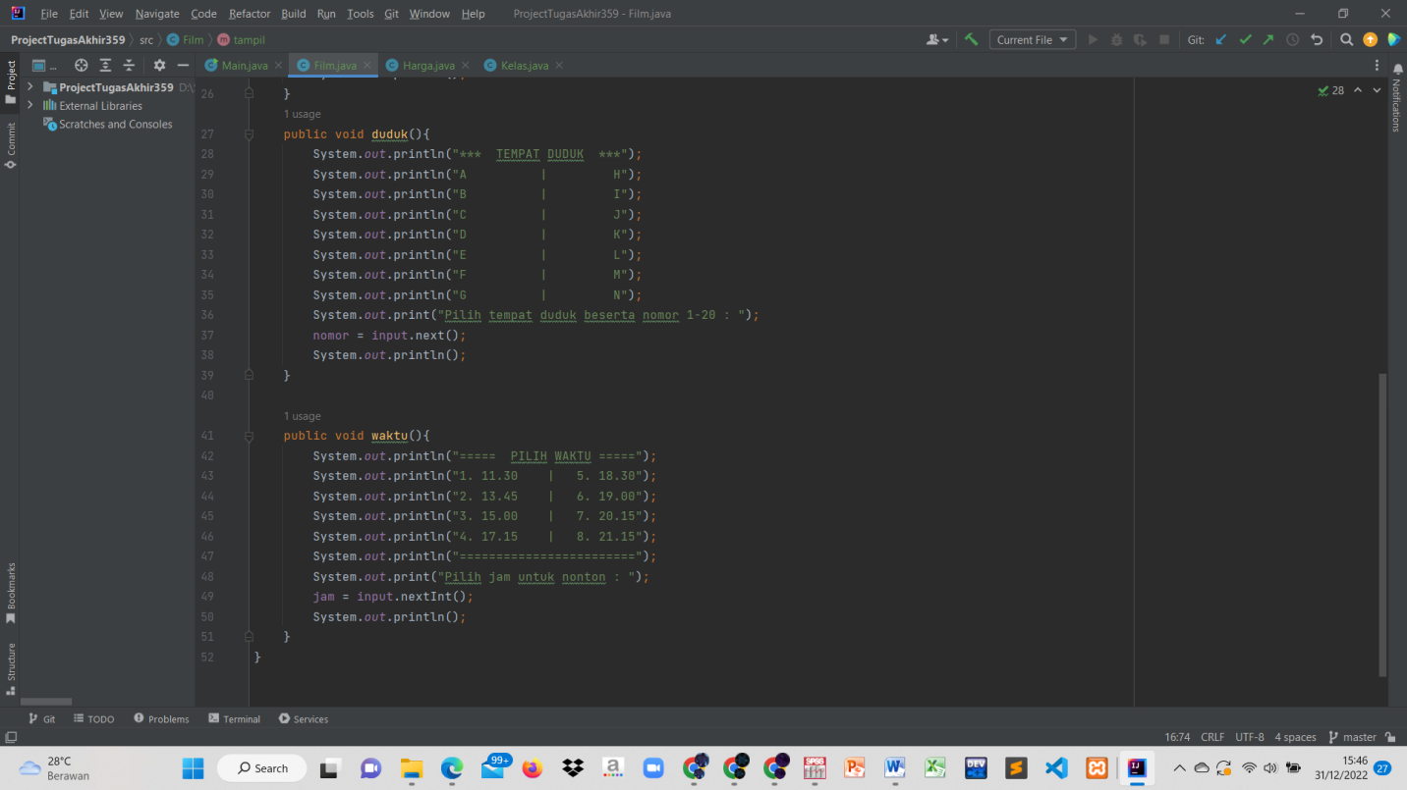
TA-PBO2022-06-Unggah File Presentasi

Slide 17
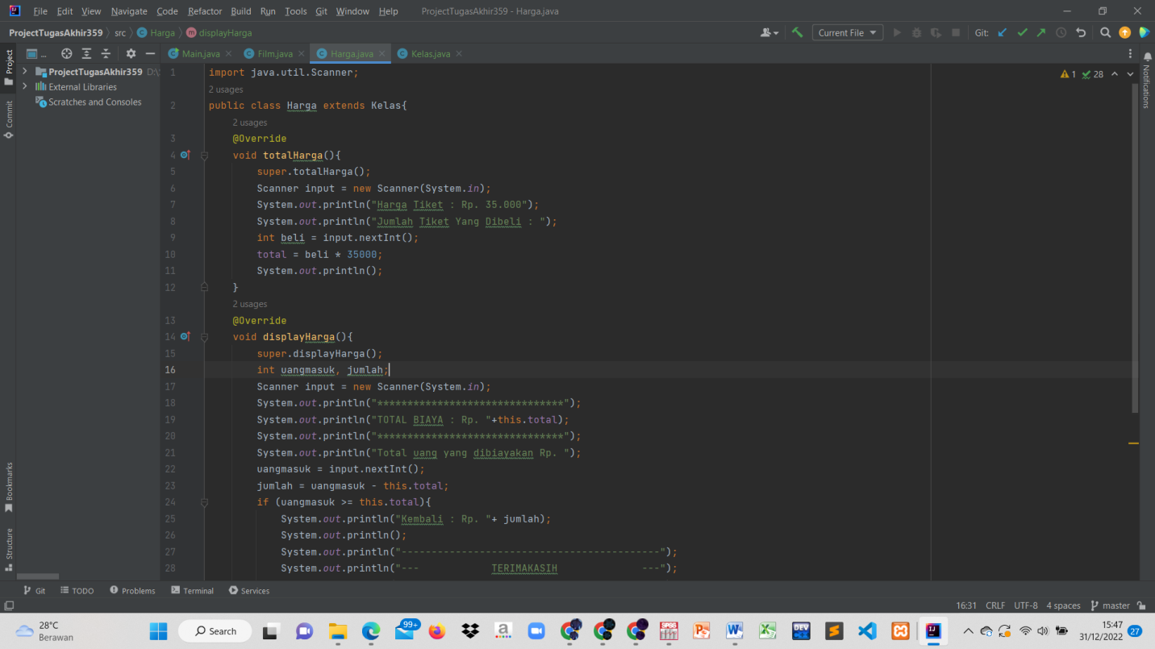
Harga
TA-PBO2022-06-Unggah File Presentasi

Slide 18
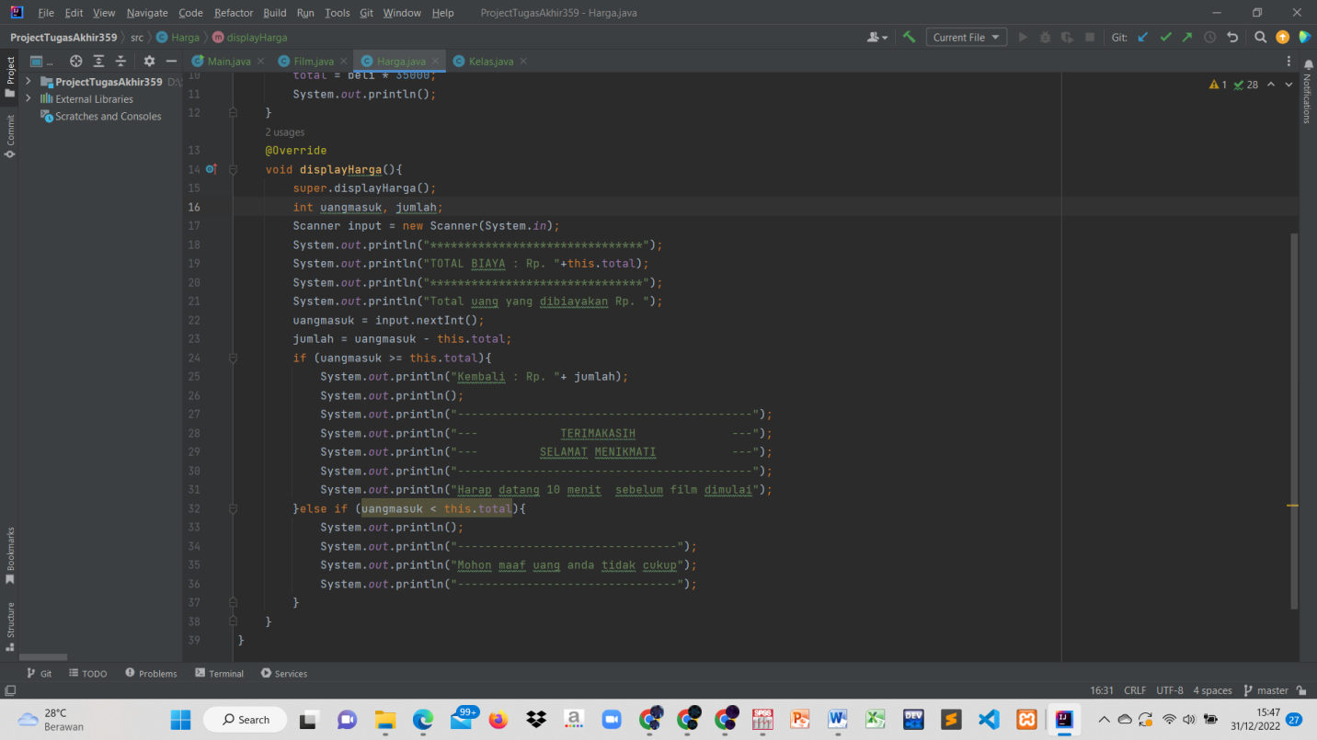
TA-PBO2022-06-Unggah File Presentasi

Slide 19
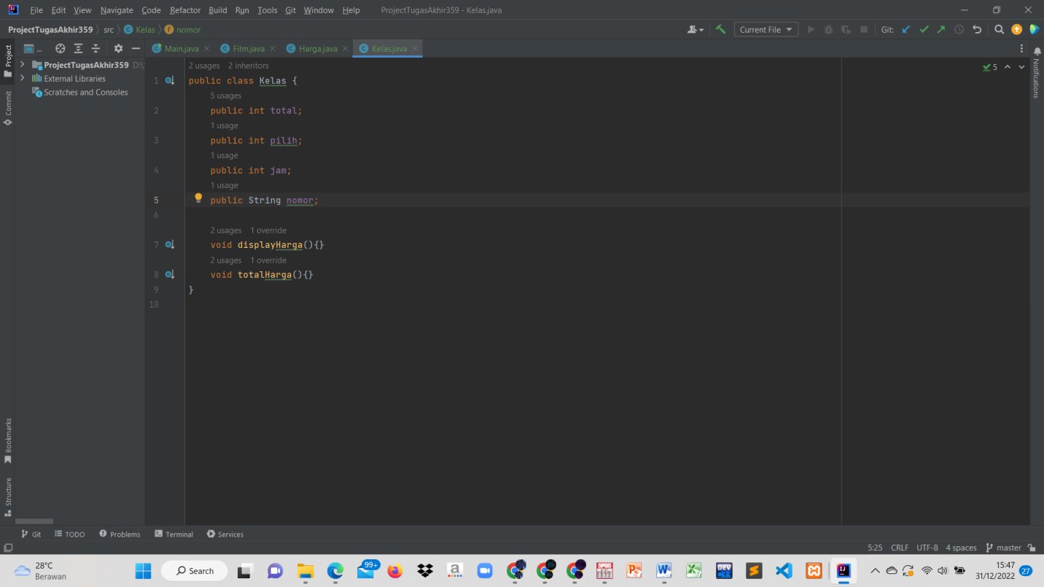
Kelas
TA-PBO2022-06-Unggah File Presentasi

Slide 20
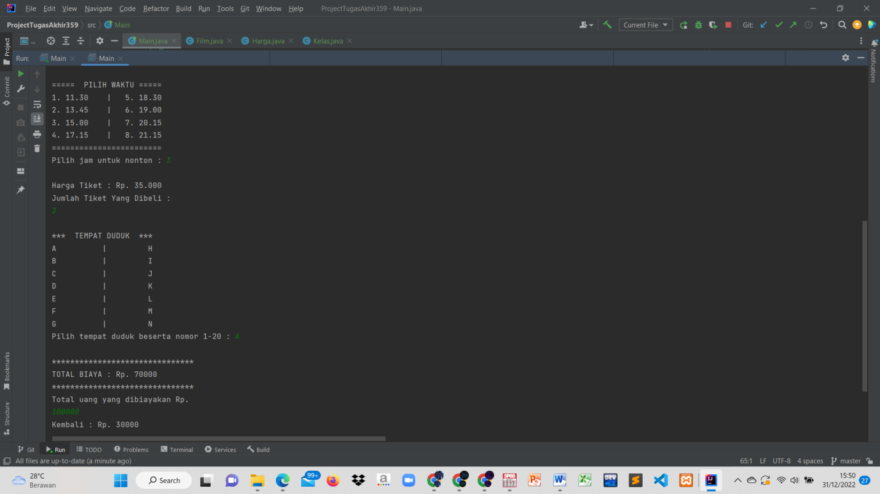
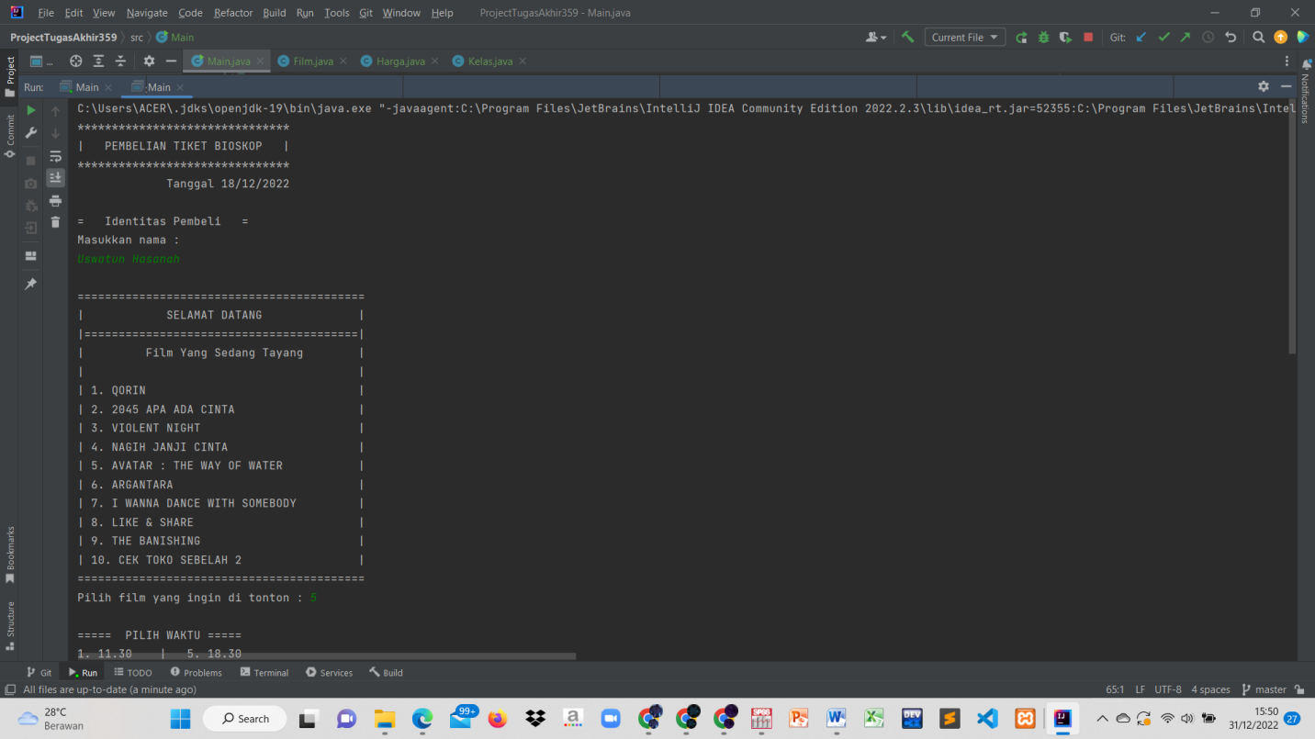
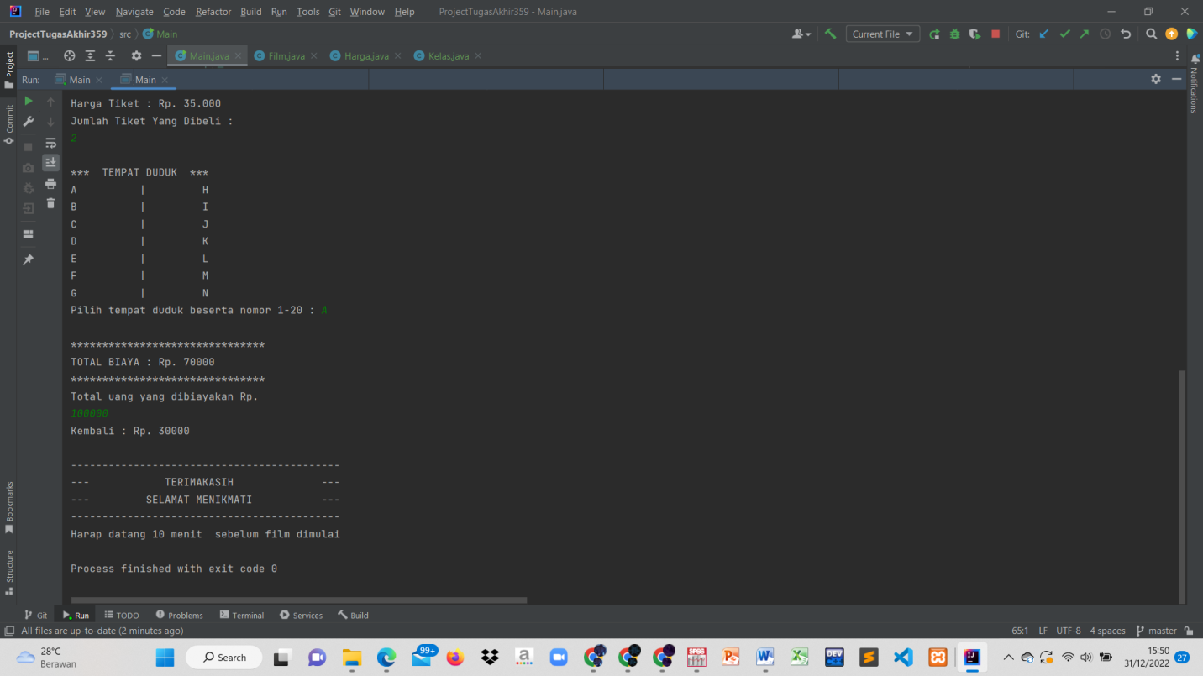
Tampilan luaran program
TA-PBO2022-06-Unggah File Presentasi

Slide 21
06. Tampilan unggahan halaman projek Github
TA-PBO2022-06-Unggah File Presentasi

Slide 22
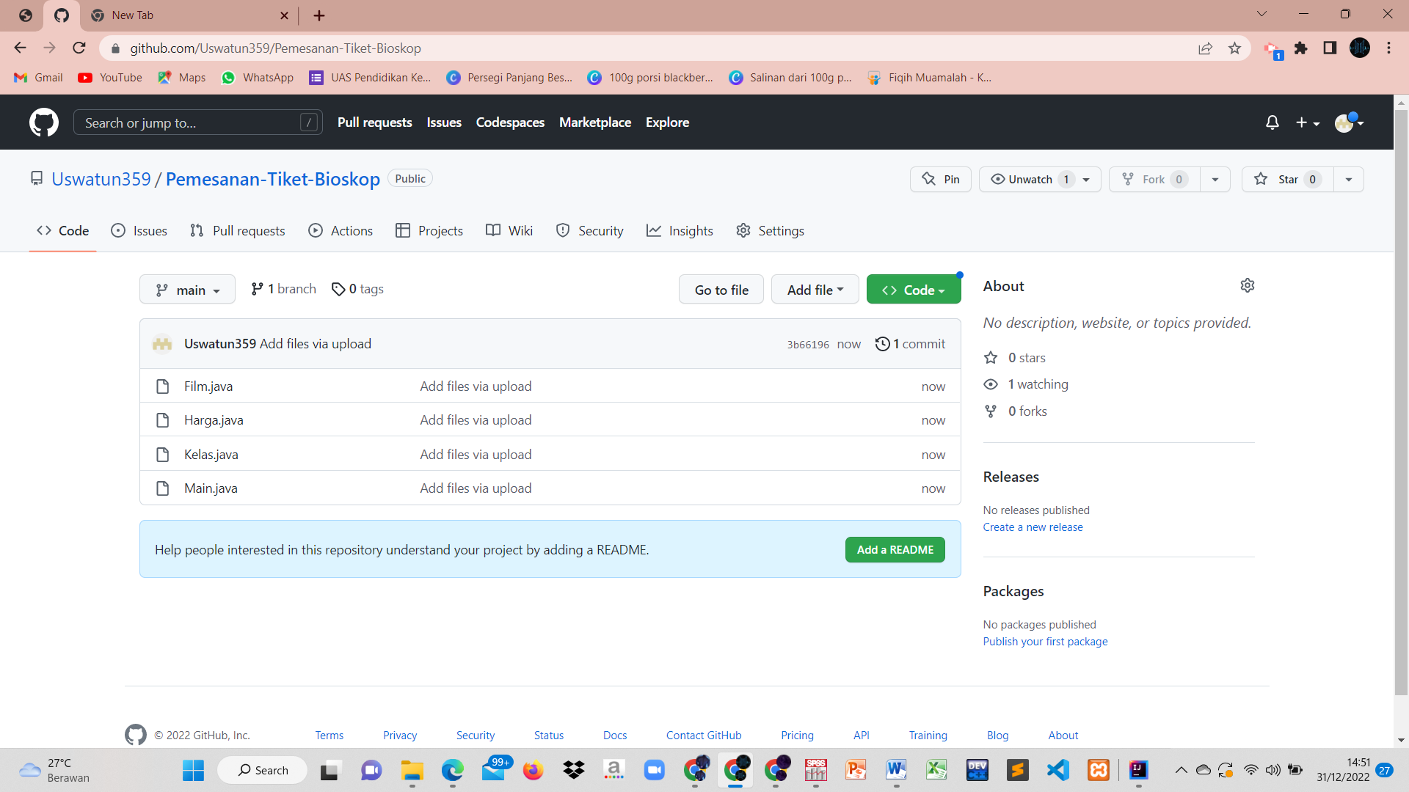
Tampilan unggahan halaman projek Github
TA-PBO2022-06-Unggah File Presentasi

Slide 23

Terima Kasih
TA-PBO2022-06-Unggah File Presentasi

